Slide 1
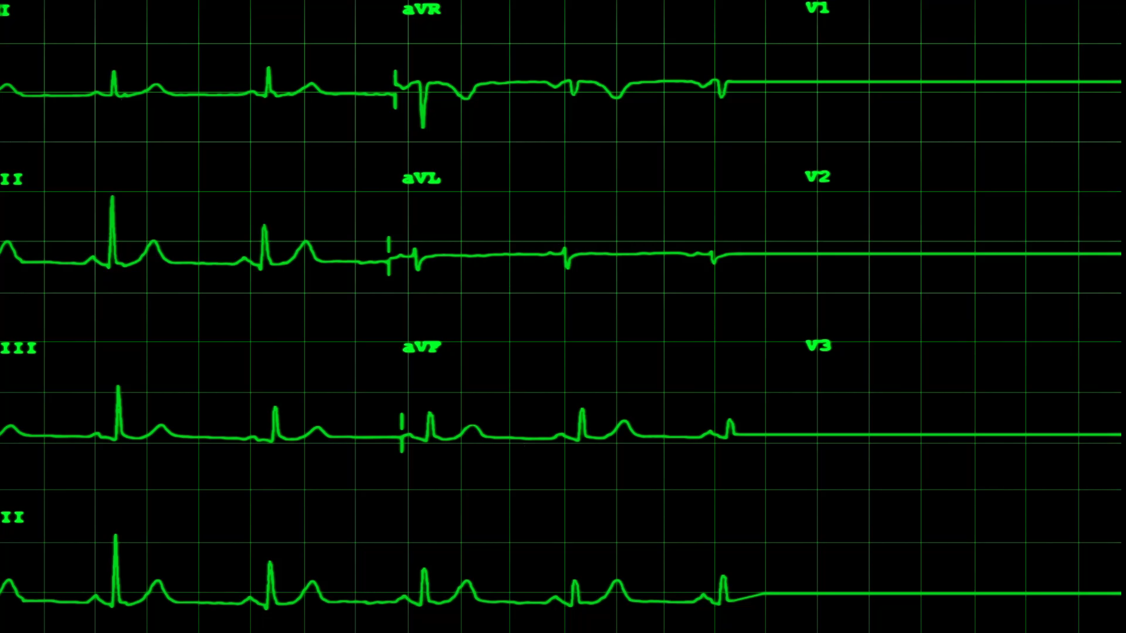
GPS Konum Bilgisi Kaydetme
523121007 ABDULHAMİT BÜLBÜL

Slide 2
İçindekiler
Proje İçeriği
MQTT Nedir
MQTT Mesaj Yapısı
MQTT Yayıncı-Abone Mimarisi
MQTT Python
GPS Bilgisi
Projede Kullanılan Donanımlar
Raspberry Pi Uzaktan Erişim
Kodun Çalıştırılması
Karşılaşılan Bazı Hatalar

Slide 3
Proje İçeriği
Projemde öncelikli olarak GPS’ten alınan latitute ve longitute bilgilerini MQTT ile bir başka cihaz ile haberleşmesini sağlayıp gelen bilginin kaydedilmesi hedeflenmiştir.
Burada gerekli kurulumlar, yazılımlar sıra ile yapılarak projede sona gelinmiştir.

Slide 4

MQTT Nedir?
MQTT(Message Queuing Telemetry Transport) protokolü, internette yaygın olarak kullanılan makinalar arası (M2M) mesaj tabanlı bir protokoldür. Lightweight oluşu ve düşük kaynak tüketmesiyle Internet of Things(IoT) ekosisteminde benimsenmiştir. Hemen hemen tüm IoT bulut platformları akıllı nesnelerden veri gönderip almak için MQTT protokolünü desteklemektedir.

Slide 5
MQTT Nedir?
Bu protokol, istek(request)-yanıt(response) yapısına dayalı HTTP’ye karşıt olarak yayın(publish)-abone(subscriber) yapısında TCP/IP bağlantısı kurulur. TCP/IP protokolünün yazılabildiği Linux, Windows, Android, iOS, MacOS işletim sistemlerinde çalışır.

Slide 6
MQTT Mesaj Yapısı
MQTT protokolü yayıncı-abone yapısında bir mesaj yayınlayan bir client (yayıncı) mesajı alan diğer clientlara ayıracaktır (aboneler). Ayrıca, MQTT asenkron protokoldür, bu da mesajı beklerken clientı engellemediği anlamına gelir. HTTP protokolünün aksine, esas olarak eşzamanlı bir protokoldür. MQTT protokolünün bir başka özelliği, istemcinin (abone) ve yayıncının aynı anda bağlı olmasını gerektirmemesidir.

Slide 7
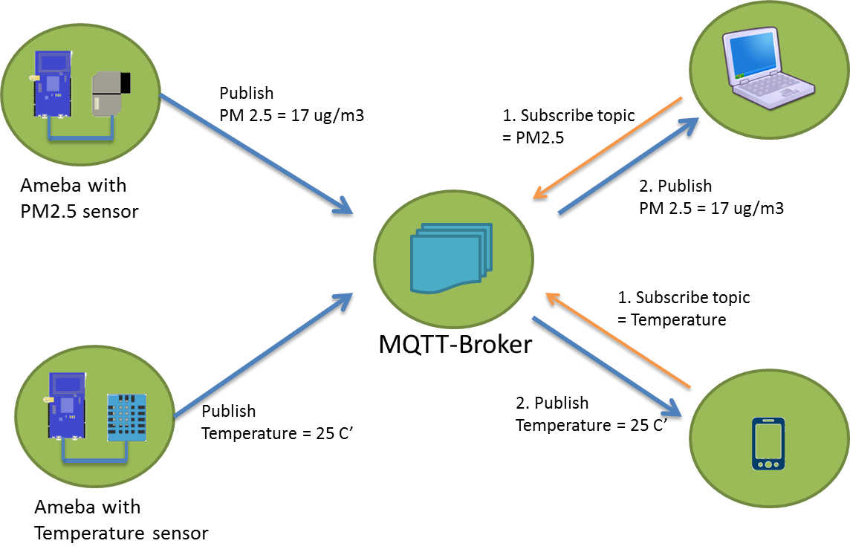
MQTT Yayıncı-Abone Mimarisi
MQTT’deki kilit unsur MQTT brokerıdir. MQTT brokerın asıl görevi, clientlara (abonelere) mesajlar göndermektir. Yani yayıncıdan mesajlar alır ve bu mesajları abonelere gönderir. Mesaj gönderirken, MQTT broker mesajı alacak olan clientları filtrelemek için konuyu(topic) kullanır. Konu bir dizedir ve konu seviyeleri yaratan konuları birleştirmek mümkündür.

Slide 8
MQTT Yayıncı-Abone Mimarisi
Konu(topic) bir yayıncıyı abonelerine bağlayan sanal bir kanala benzer. Bu konu MQTT brokerı tarafından yönetilmektedir. Bu sanal kanal sayesinde, yayıncı abonelerden ayrılmıştır ve istemcilerin (yayıncılar veya aboneler) birbirlerini tanıması gerekmemektedir. Bu yapısı gereği bu protokolü mesaj üreticisine(yayıncı) ve mesaj tüketicisine(abone) doğrudan bağımlılık olmadan çok ölçeklenebilir hale getirir.

Slide 9
Python MQTT
MQTT kullanımı bazı yazılım dillerinde mevcut ve oldukça kolaydır. (C,C++, Python vb.)
Projemde Python dili kullanıldığı için MQTT Python üzerine kurulmuş ve kullanılmıştır. Bunun için Python MQTT kütüphanesi yüklendi. -pip install paho-mqtt

Slide 10
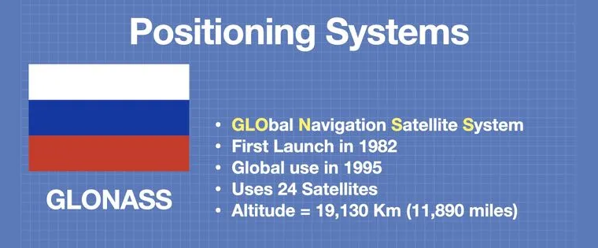
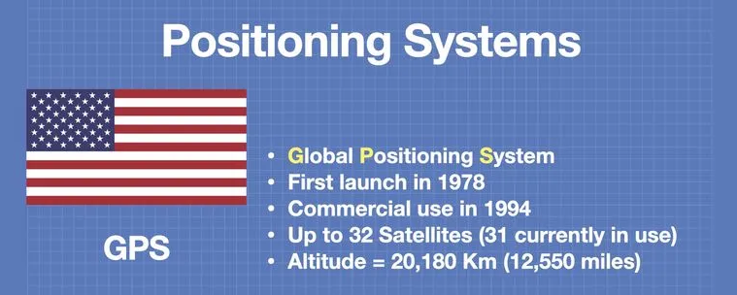
GPS Bilgisi
Uydu tabanlı birbirinden farklı navigasyon sistemleri vardır.
GPS(ABD), GLONASS(RUSYA)
BeiDou(Çin), Galileo(Avrupa)
NavIC (Hindistan) & QZSS (Japonya) – Bölgesel

Slide 11
GPS Bilgisi
Mesajların formatı değişebilir, ancak çoğu modül NMEA 0183 standardını kullanır
NMEA 0183 protokolü “ABD Ulusal Denizcilik Elektroniği Birliği (National Marine Electronics Association)” tarafından geliştirilen ve GPS cihazlarında kullanılan seri iletişim tabanlı bir protokoldür.

Slide 12
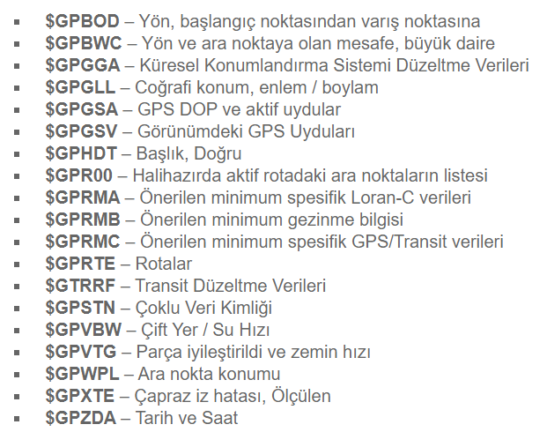
GPS Bilgisi
NMA 0183 standardı iletişimi paketler üzerinden gerçekleştirir. Yan tarafta paketler görülmektedir.

Slide 13
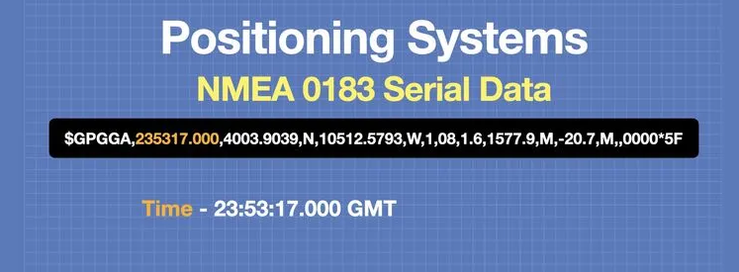
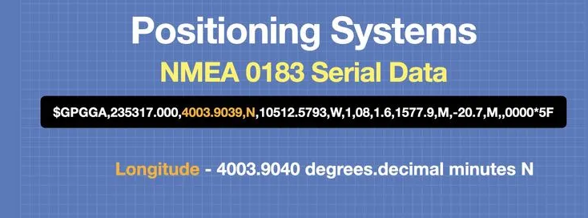
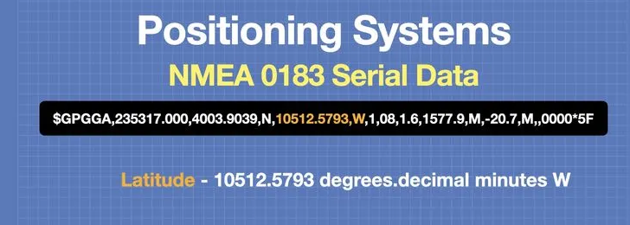
GPS Bilgisi
Projemde mevcut bilgiler arasında önemli olan latitute ve longitute değerleri olacaktır. Bu sebeble ilgili mesajlardan $GPGGA kodu önemli ve elzemdir. Burada kısaca bilgi vermek gerekirse;

Slide 14
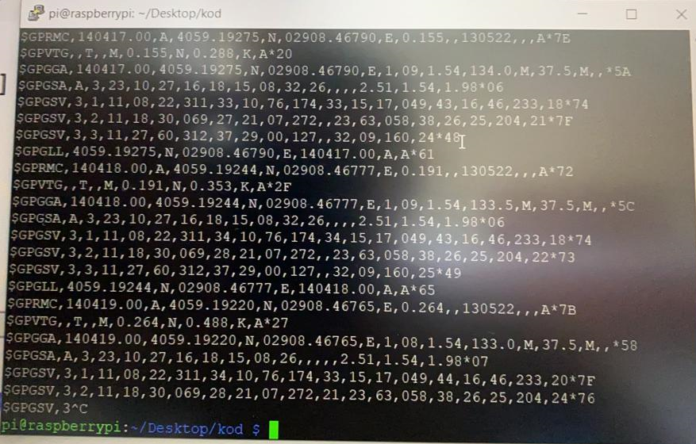
GPS Örnek

Slide 15
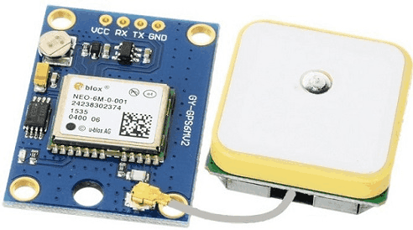
Projede Kullanılan Donanımlar
1 Adet NEO-6M GPS

Slide 16
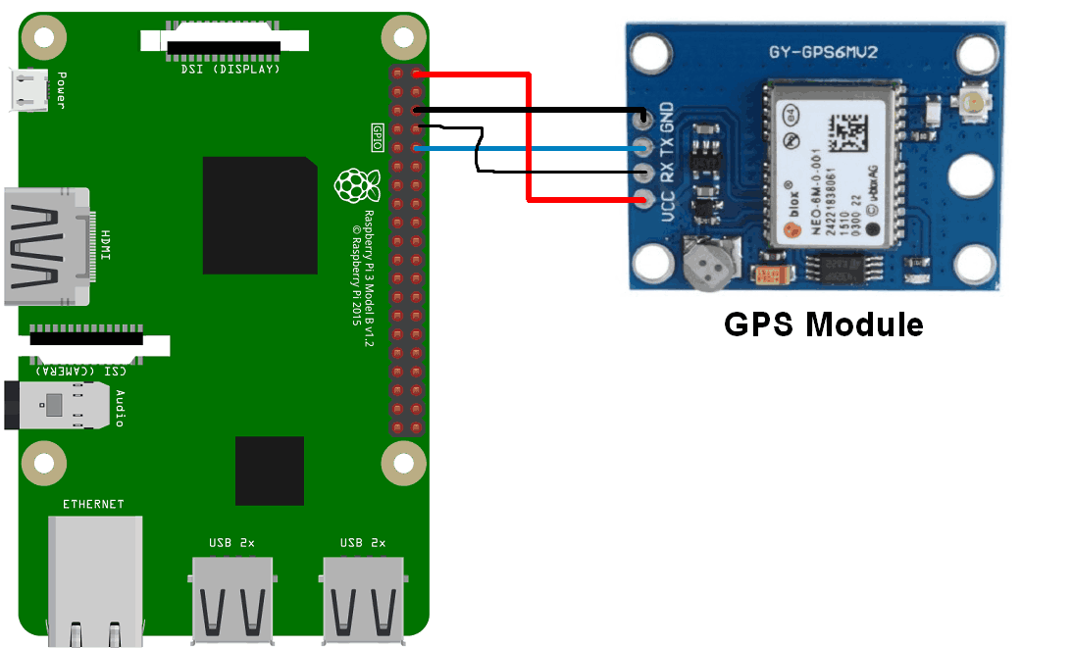
Projede Kullanılan Donanımlar
1 Adet Raspberry Pi 3B +

Slide 17
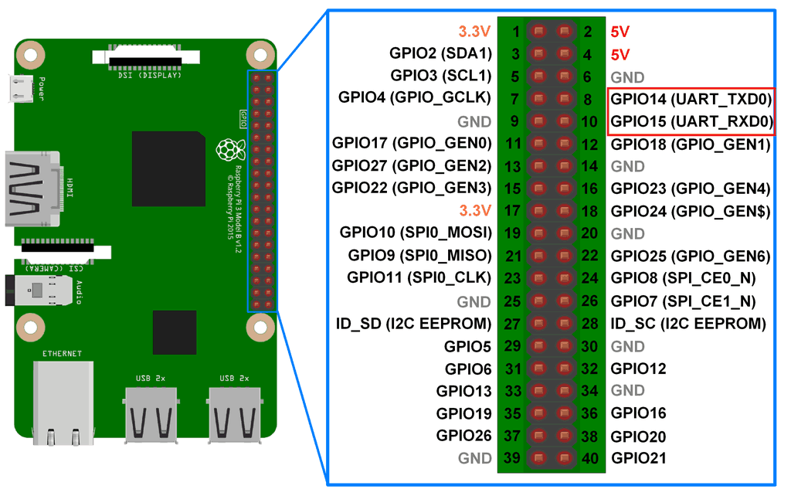
Projede Kullanılan Donanımlar
Seçtiğim Pin’ler Raspberry Pi’nin pinout’ları gereği 3.3 V, RX, TX ve Ground pinleridir.

Slide 18
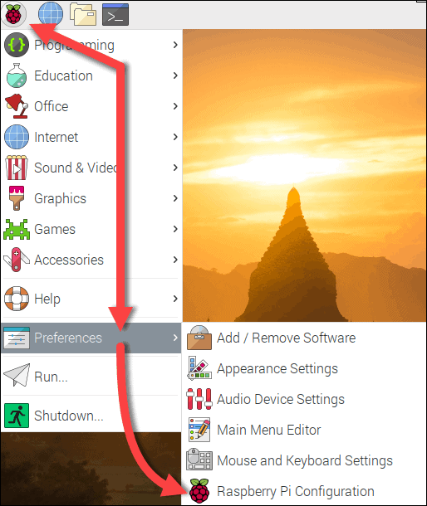
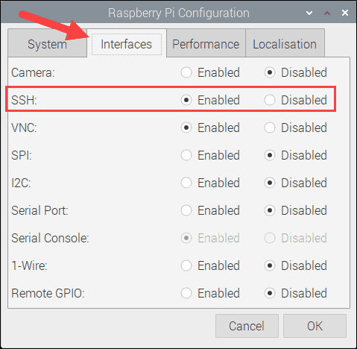
Raspberry Pi Uzaktan Erişim
Raspberry Pi hem uzaktan erişim hem de seri haberleşme için gerekli ayarlamaları yapmamız gerekiyor.

Slide 19
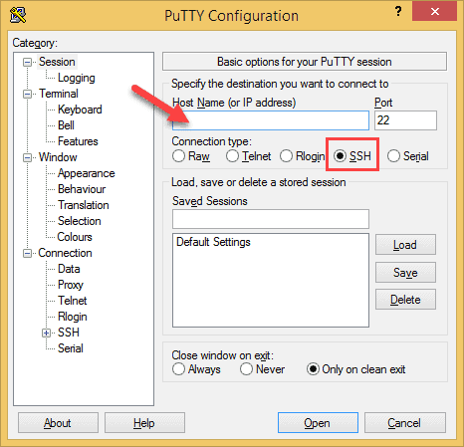
Raspberry Pi Uzaktan Erişim
Putty uygulaması aracılığı ile kendi bilgisayarımızdan Raspberry Pi’ye komut verebiliyoruz.
Burada İP Adres girildikten sonra SSH seçeneği seçilip bağlantı kurulur.

Slide 20
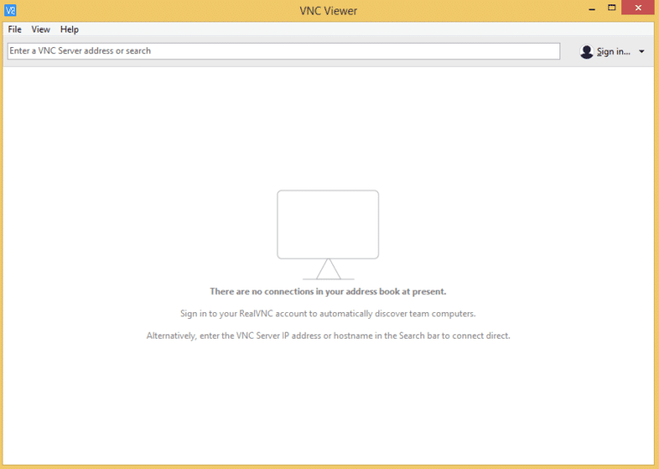
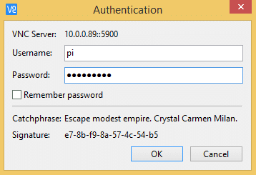
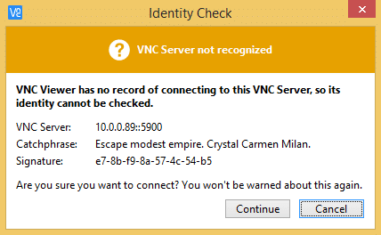
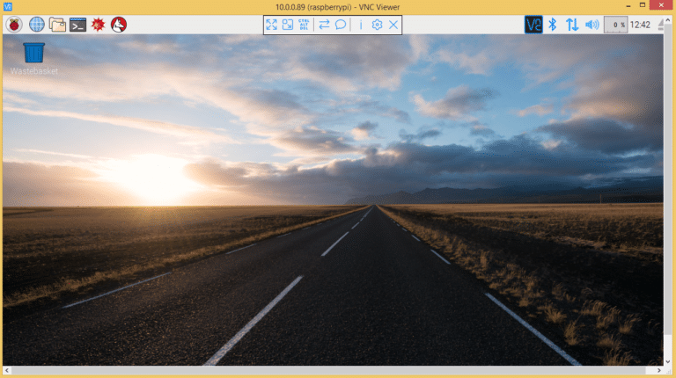
Raspberry Pi Uzaktan Erişim
Burada VNC Viewer yardımıyla Raspberry Pi ekranına bağlanıyoruz. İP Adres girildikten sonra kullanıcı adı ve şifre girilir.

Slide 21
Kodun Çalışması
İlk olarak kod GPS’ten gelen NMEA standartında gelen bilgileri alır.
Bizim için önemli olan latitute ve longitute değerleridir. İstenilirse zaman, aktif görülen uydu sayısı, altitute değerleride alınabilir.
Daha sonra longitute ve latitute değerleri derece türüne çevrilir.
MQTT aracılığıyla bu longitute ve latitute değerleri Publish edilir.
Daha sonra dinleme yapılacak olan taraftan kod çalışır yani Subscribe olunur.
Son olarakta gelen veri bir dosyaya kaydedilir.

Slide 22
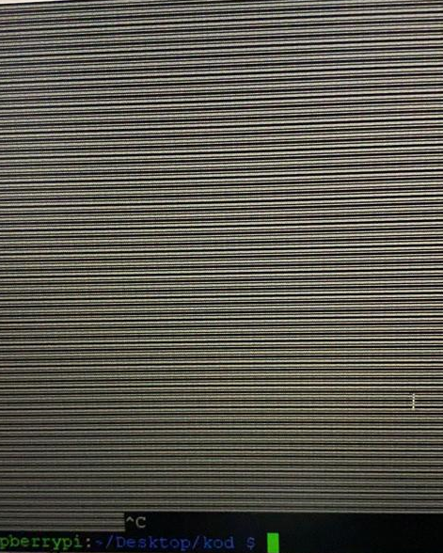
Karşılaşılan Bazı Hatalar
Burada RX ve TX için bağlanılan kablolarda muhtemel bir temassızlık sonucu araya gürültü yani anlamsız veriler girmekteydi.

Slide 23
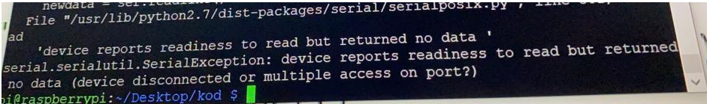
Karşılaşılan Bazı Hatalar
Bu hata çözülemedi. Donanım kaynaklı bir hata. GPS için kullanılan malzeme ucuz elektronik. Muhtemelen sürekli bir bağlantı kurulamıyor.

Slide 24
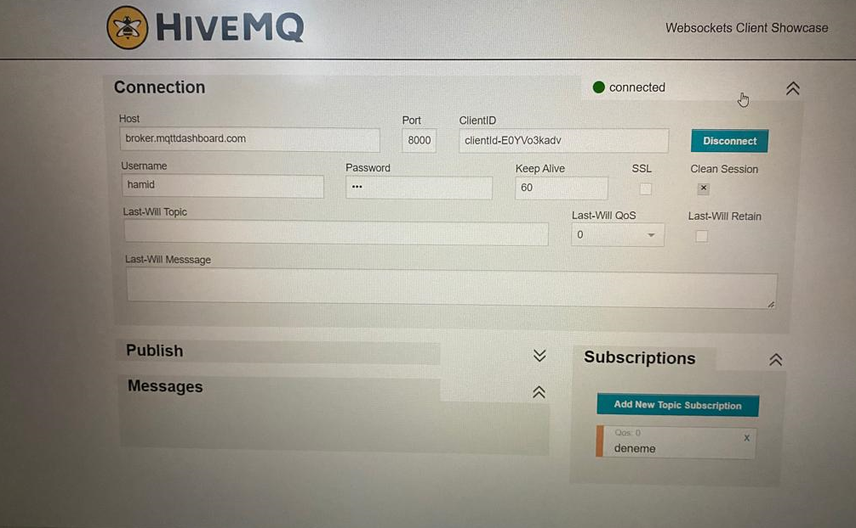
Karşılaşılan Bazı Hatalar
Publish edilen bilgi subscribe olunan tarafta gözükmüyordu. Bunun için test amaçlı internet arayüzü kullanıldı ve subscribe kodunda hata olduğu tespit edildi

Slide 25

TEŞEKKÜRLER

